Slide 1


软件系统开发综合实践
主讲：王新颖

Slide 2

Oracle公司传奇
1977年6月
  Larry Ellison与Bob Miner和Ed Oates在硅谷共同创办了一家名为软件开发实验室（Software Development Laboratories，SDL）的计算机公司（ORACLE公司的前身）
  没多久，第一位员工Bruce Scott 加盟进来
  根据Ellison和Miner他们在前一家公司从事的一个由中央情报局投资的项目代码,他们把这个产品命名为ORACLE。因为他们相信，ORACLE是一切智慧的源泉

Slide 3
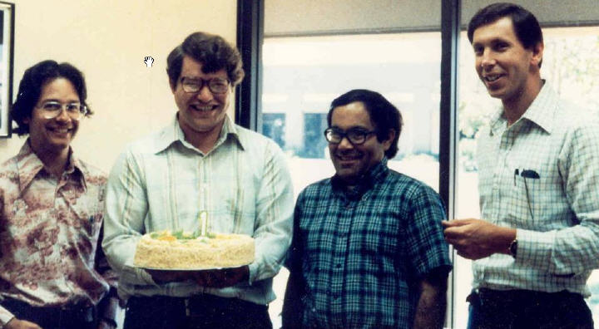

左起 Ed Oates、Bruce Scott、Bob Miner、Larry Ellison

Slide 4
Oracle公司传奇
1979年
  SDL更名为关系软件有限公司（Relational Software，Inc.，RSI），毕竟“软件开发实验室”不太像一个大公司的名字。
1983年
  为了突出公司的核心产品，RSI再次更名为ORACLE。

Slide 5


Slide 6
ORACLE版本的进化
1979年的夏季发布了可用于DEC公司的PDP-11计算机上的商用ORACLE产品，这个数据库产品整合了比较完整的SQL实现，其中包括子查询、连接及其他特性。
1983年3月，RSI发布了C语言编写的Oracle第三版，推出了SQL语句和事务处理的“原子性”--SQL语句要么全部成功，要么全部失败，事务处理要么全部提交，要么全部回滚。
同年，IBM推出DB2

Slide 7
ORACLE版本的进化
1984年10月
  ORACLE发布了第4版产品，产品的稳定性得到了一定的增强；增加了读一致性
1985年
  ORACLE发布了5.0版，是首批可以在 C/S 模式下运行的的RDBMS产品
1986年3月12日
  ORACLE公司以每股15美元公开上市，当日以20.75美元收盘，公司市值2.7亿美元

Slide 8
ORACLE版本的进化
1988年
  Oracle第6版发布，引入了行级锁（row-level locking）、PL/SQL和联机热备份功能
  同年，ORACLE开始研发ERP软件
1992年6月
  Oracle推出第七版，加入了分布式事务处理功能、存储过程、触发过程和说明性引用完整性；加入基于开销的优化器 等
  真正出色的产品！

Slide 9
ORACLE版本的进化
1997年6月
  ORACLE第八版发布，支持面向对象的开发及新的多媒体应用；为支持Internet、网络计算等奠定了基础；具有同时处理大量用户和海量数据的特性。
1998年9月
  ORACLE 8i 面市，为数据库用户提供了全方位的Java支持；添加了SQLJ、ORACLE interMedia、以及XML等特性。

Slide 10
ORACLE版本的进化
2001年6月
  ORACLE发布了ORACLE 9i ，增加了Oracle集群服务（RAC），还包括自动管理、Data Guard等高可用方面的特性
2003年9月8日
  旧金山举办的ORACLE World大会上，Ellison宣布下一代数据库产品为“ORACLE 10g” ，将其作为oracle公司下一代应用基础架构软件集成套件

Slide 11
ORACLE版本的进化
2007年7月12日
  甲骨文公司在美国纽约宣布推出数据库Oracle 11g，增加了XML DB组件，使得客户可以以本机方式存储和操作XML数据；同时，11g增加了对二进制XML数据的支持，现在客户可以选择适合自己特定应用及性能需求的XML存储选项

Slide 12
ORACLE体系结构
实 例
内存结构
后台进程
用户进程
SGA
共享池
数据缓冲区
日志缓冲区
服务器进程
PGA
PMON SMON DBWR LGWR CKPT 其他
数据库
参数文件
数据文件
控制文件
日志文件
归档日志文件
数据文件
控制文件
日志文件
口令文件
数据文件

Slide 13


ORACLE的C/S模式
服务器端配置监听器，客户端配置网络服务名
Oracle 服务器
Oracle 客户端
tnsnames.ora
listener.ora

Slide 14
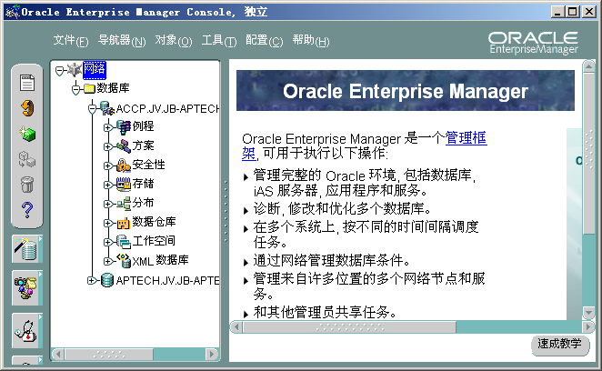
Oracle企业管理器（OEM）

Slide 15
Oracle的默认用户
选择口令管理，主要观察以下几个用户：
  普通用户：scott用户的密码：tiger
  普通管理员：system用户的密码：manager
  超级管理员：sys用户的密码：change_on_install
Oracle 默认用户
SYS
SYSTEM
SCOTT
数据库中所有数据字典表和视图都存储在 SYS 模式中。SYS用户主要用来维护系统信息和管理实例。
SYSTEM 是默认的系统管理员，该用户拥有Oracle管理工具使用的内部表和视图。通常通过SYSTEM用户管理数据库用户、权限和存储等
SCOTT用户是Oracle 数据库的一个示范帐户，在数据库安装时创建

Slide 16
SQL Plus
SQLPlus是Oracle提供的一个命令行执行的工具软件，安装之后会自动在系统中进行注册
  sqlplus：以命令行的方式进入数据库连接
  sqlplusw：以窗口的形式启动命令行工具
  如果一台电脑上有多个数据库的话，则要输入数据库的名称；如果一台电脑上只有一个数据库的话，则“数据库的名称”可以不输入

Slide 17
SQL Plus 命令
set linesize 长度 ; －－300
  设置每行显示的长度，防止显示格式混乱
set pagesize 行数 ; －－30
  修改每页显示记录的个数
ed 文件名
  使用本机的记事本程序修改输入的内容
  通过“@文件名称”的方式进行调用

Slide 18
SQL Plus 命令
conn 用户名/密码 [AS SYSDBA | SYSOPER]
  切换用户
  conn sys/change_on_install as sysdba
show user ;
  显示当前正在连接的用户是那一个
SELECT * FROM tab ;
  查询数据库中全部表名称

Slide 19
SQL Plus 命令
desc 表名称
  查看一个表的完整结构
/
  重复上一条语句
注意：查询数据表时，只能查询该用户自己创建的数据表，或被赋予权限的数据表；访问时要在表前面加上用户名，以表示所属关系
  scott.person

Slide 20
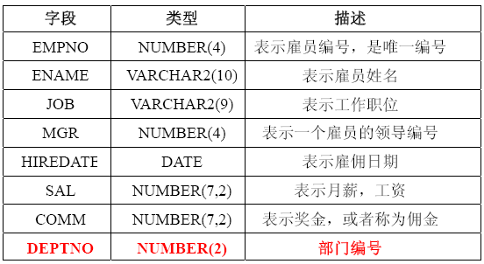
SQL语法练习
雇员表（EMP）

Slide 21
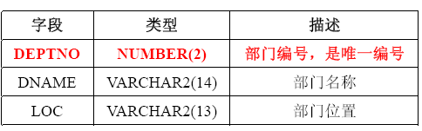
SQL语法练习
部门表（dept）

Slide 22
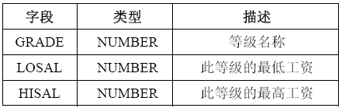
SQL语法练习
工资等级表（SALGRADE）

Slide 23
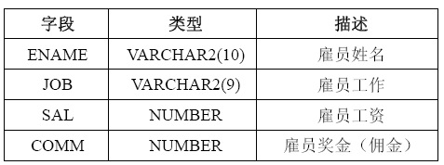
SQL语法练习
奖金表（BONUS）

Slide 24
SQL语法练习
查询出雇员的编号、姓名、工作
查询出雇员的编号，姓名，工作；
  要求：显示格式为
  编号是：7369 的雇员，姓名是：SMITH，工作是：CLERK
  Oracle中字符串的链接用“||”，固定字符串用单引号输出
每个雇员的姓名及年薪
  注意列名称

Slide 25
SQL语法练习
查询基本工资不大于1500，同时不可以领取奖金的雇员信息
查询出雇员编号不是7369、7499、7521的雇员的具体信息
查询出在1981年雇佣的雇员信息
查询出10部门的所有雇员信息，查询的信息按照工资由高到低排序，如果工资相等，则按照雇佣日期由早到晚排序

Slide 26
SQL单行函数
字符函数：接受字符输入并且返回字符或数值
数值函数：接受数值输入并返回数值
日期函数：对日期型数据进行操作
转换函数：从一种数据类型转换为另一种数据类型
通用函数：NVL函数、DECODE函数

Slide 27
字符函数
upper()
  将字符串变为大写字母
lower()
  将字符串变为小写字母
initcap()
  将字符串第一个字母大写
CONCAT()
  连接两个字符串，相当于“||”

Slide 28
字符函数
substr()：截取字符串
  substr(s，n1，n2)：从字符串s中的n1位置开始，截取n2长度在字符串
  n1的正负代表截取的方向
length() ：获取字符串长度
  leng(s)：获取字符串S的长度
replace() ：内容替换
  replace(s，s1，s2)：将字符串s中的字符串s1替换为字符串s2

Slide 29
数值函数
ROUND()
  舍五入
  ROUND(m，[n])，保留n位小数，默认n＝0
TRUNC()
  截断小数位
  TRUNC(n，[n1])
MOD ()
  取余（取模）
  MOD(m，n)：m对n取模

Slide 30
日期函数
SELECT SYSDATE FROM DUAL ;
  获取系统当前日期
MONTHS_BETWEEN()：
  求出给定日期范围的月数
ADD_MONTHS()：
  在指定日期上加上指定的月数，求之后的日期
NEXT_DAY()：
  下一个的今天是那一个日期
LAST_DAY()：
  求出给定日期的最后一天日期

Slide 31
转换函数
TO_CHAR()：
  转换成字符串
TO_NUMBER()：
  转换成数字
TO_DATE()：
  转换成日期
  年：y，年是四位的数字，所以使用yyyy表示
  月：m，月是二位的数字，所以使用mm表示
  日：d，日是二位的数字，所以使用dd表示

Slide 32
通用函数
NVL()
  将一个指定的null值变为指定的内容
DECODE()：
  类似于IF…ELSEIF…ELSE语句
  DECODE(col/expression,search1,result1
  [,search2,result2,...][,default])

